Slide 1
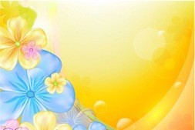
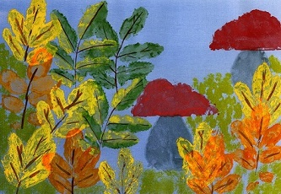
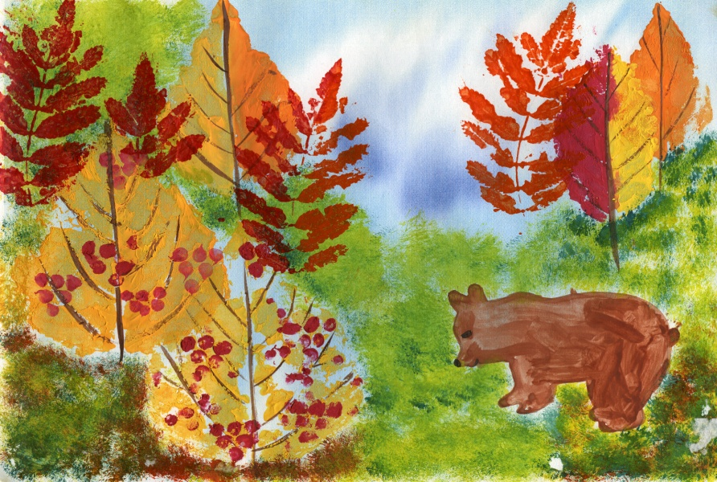
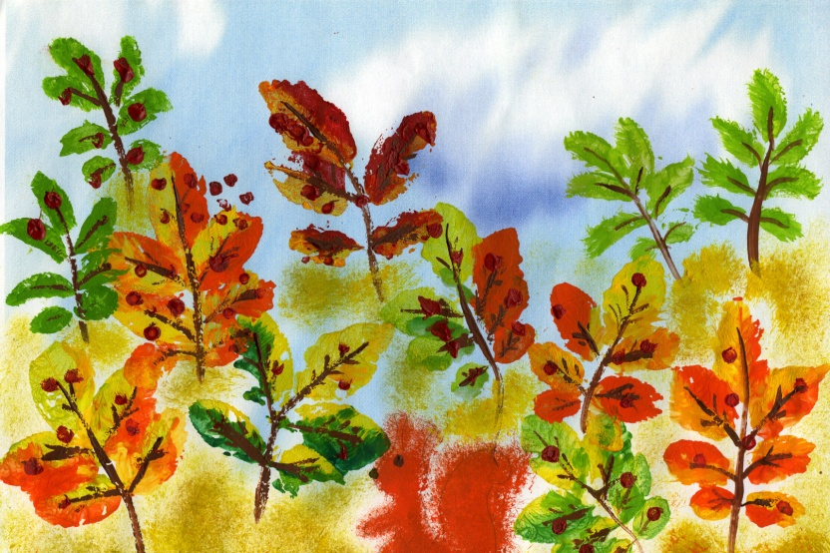
Мастер-класс «Рисунки в технике «Печатание листьями» с пошаговым фото (консультация для родителей)

Slide 2
Рисунки в технике
"Печатание листьями"
получаются очень красивые и оригинальные. Эта техника развивает мелкую моторику, фантазию, мышление, чувство композиции, цветовосприятие, интерес к творческой деятельности.

Slide 3
Необходимые
инструменты и материалы:
☺ лист белой или тонированной бумаги
☺ гуашь
☺ стаканчик с водой
☺ клеёночка
☺ кисть
☺ опавшие листья
различных деревьев

Slide 4
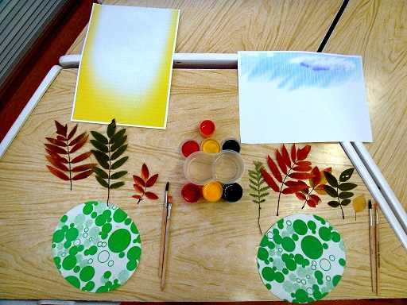
1. Продумываем композицию.

Slide 5
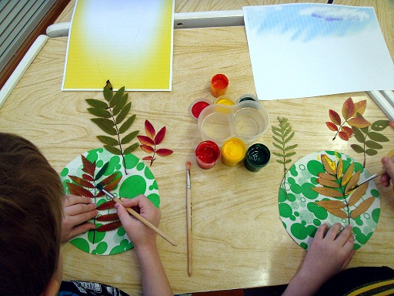
2. Красим лист дерева гуашью.

Slide 6
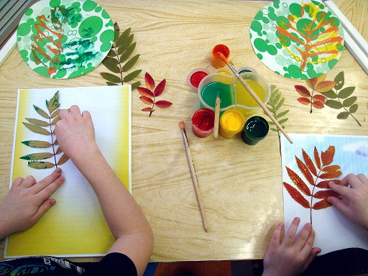
3. Кладём лист дерева окрашенной стороной на лист бумаги и прижимаем ладошкой или пальчиками стараясь не сдвигать с места.

Slide 7
4. Взять листочек за черенок и осторожно снять его с поверхности бумажного листа. 5. Взять следующий листок, покрасить его в другой цвет и отпечатать в другом месте композиции. Можно смешивать гуашь для получения сложных оттенков или совмещать несколько цветов на одном листе дерева.

Slide 8
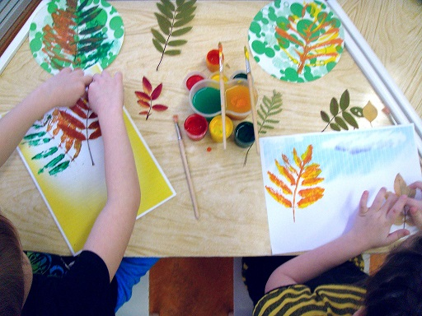

Slide 9
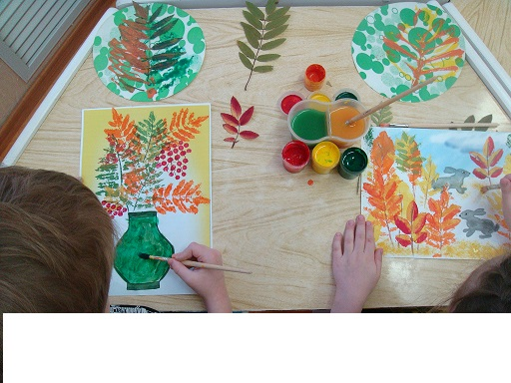
6. Когда рисунок заполнится отпечатками листьев, кистью дорисовываем недостающие детали.

Slide 10
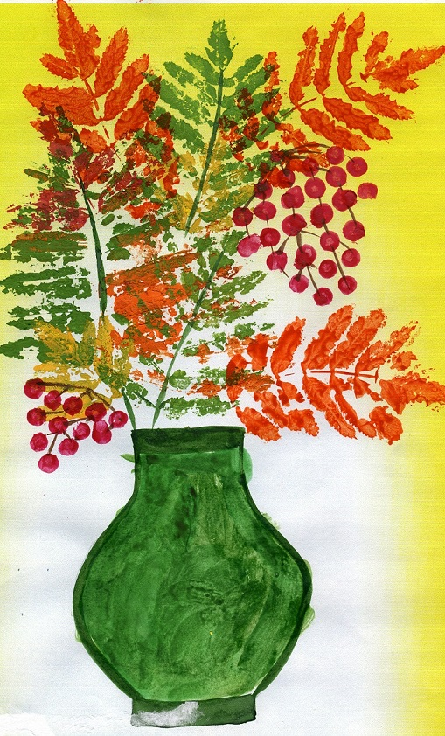
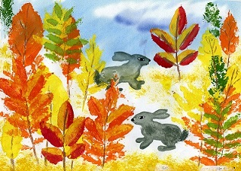
7. Рисунок в технике
"Печатание листьями" готов!
Все любуются "Какая красота!"

